Slide 1
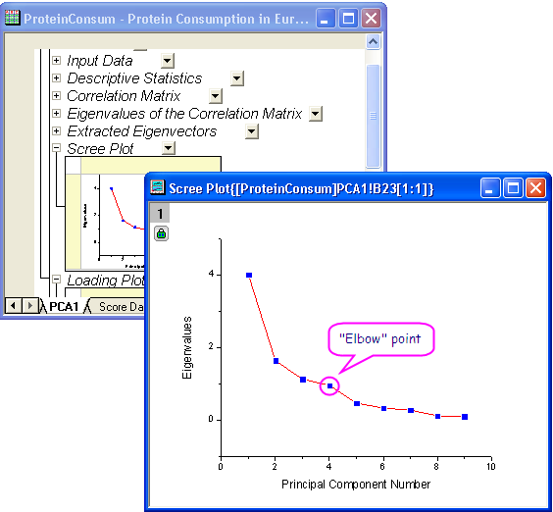


Curso de Introducción a R, estadística aplicada y reducción de la dimensionalidad
Mayo de 2023
Marcos Elizalde Horcada
Responsable Plataforma de Bioinformática del IISPV

Slide 2
Objetivos del curso
Conocer el lenguaje de programación R y el entorno de trabajo R-Studio
Obtener una base de conocimiento que permita cargar, visualizar y manipular datos de estudio
Hacer un repaso breve de la inferencia estadística univariante y aplicarlo en R
Conocer y aplicar un método de reducción de la dimensionalidad (PCA / FAMD)
Que cada uno pueda utilizar estas herramientas en su ámbito de investigación.

Slide 3
Estructura del curso
Fechas Reus: 9, 11, 16 y 18 de Mayo.
Fechas Tarragona: 23, 25, 30 de Mayo y 1 de Junio.
Horas lectivas: 10-12h
Bloque 1: R
Bloque 2: estadística aplicada en R
Bloque 3: reducción de la dimensionalidad

Slide 4
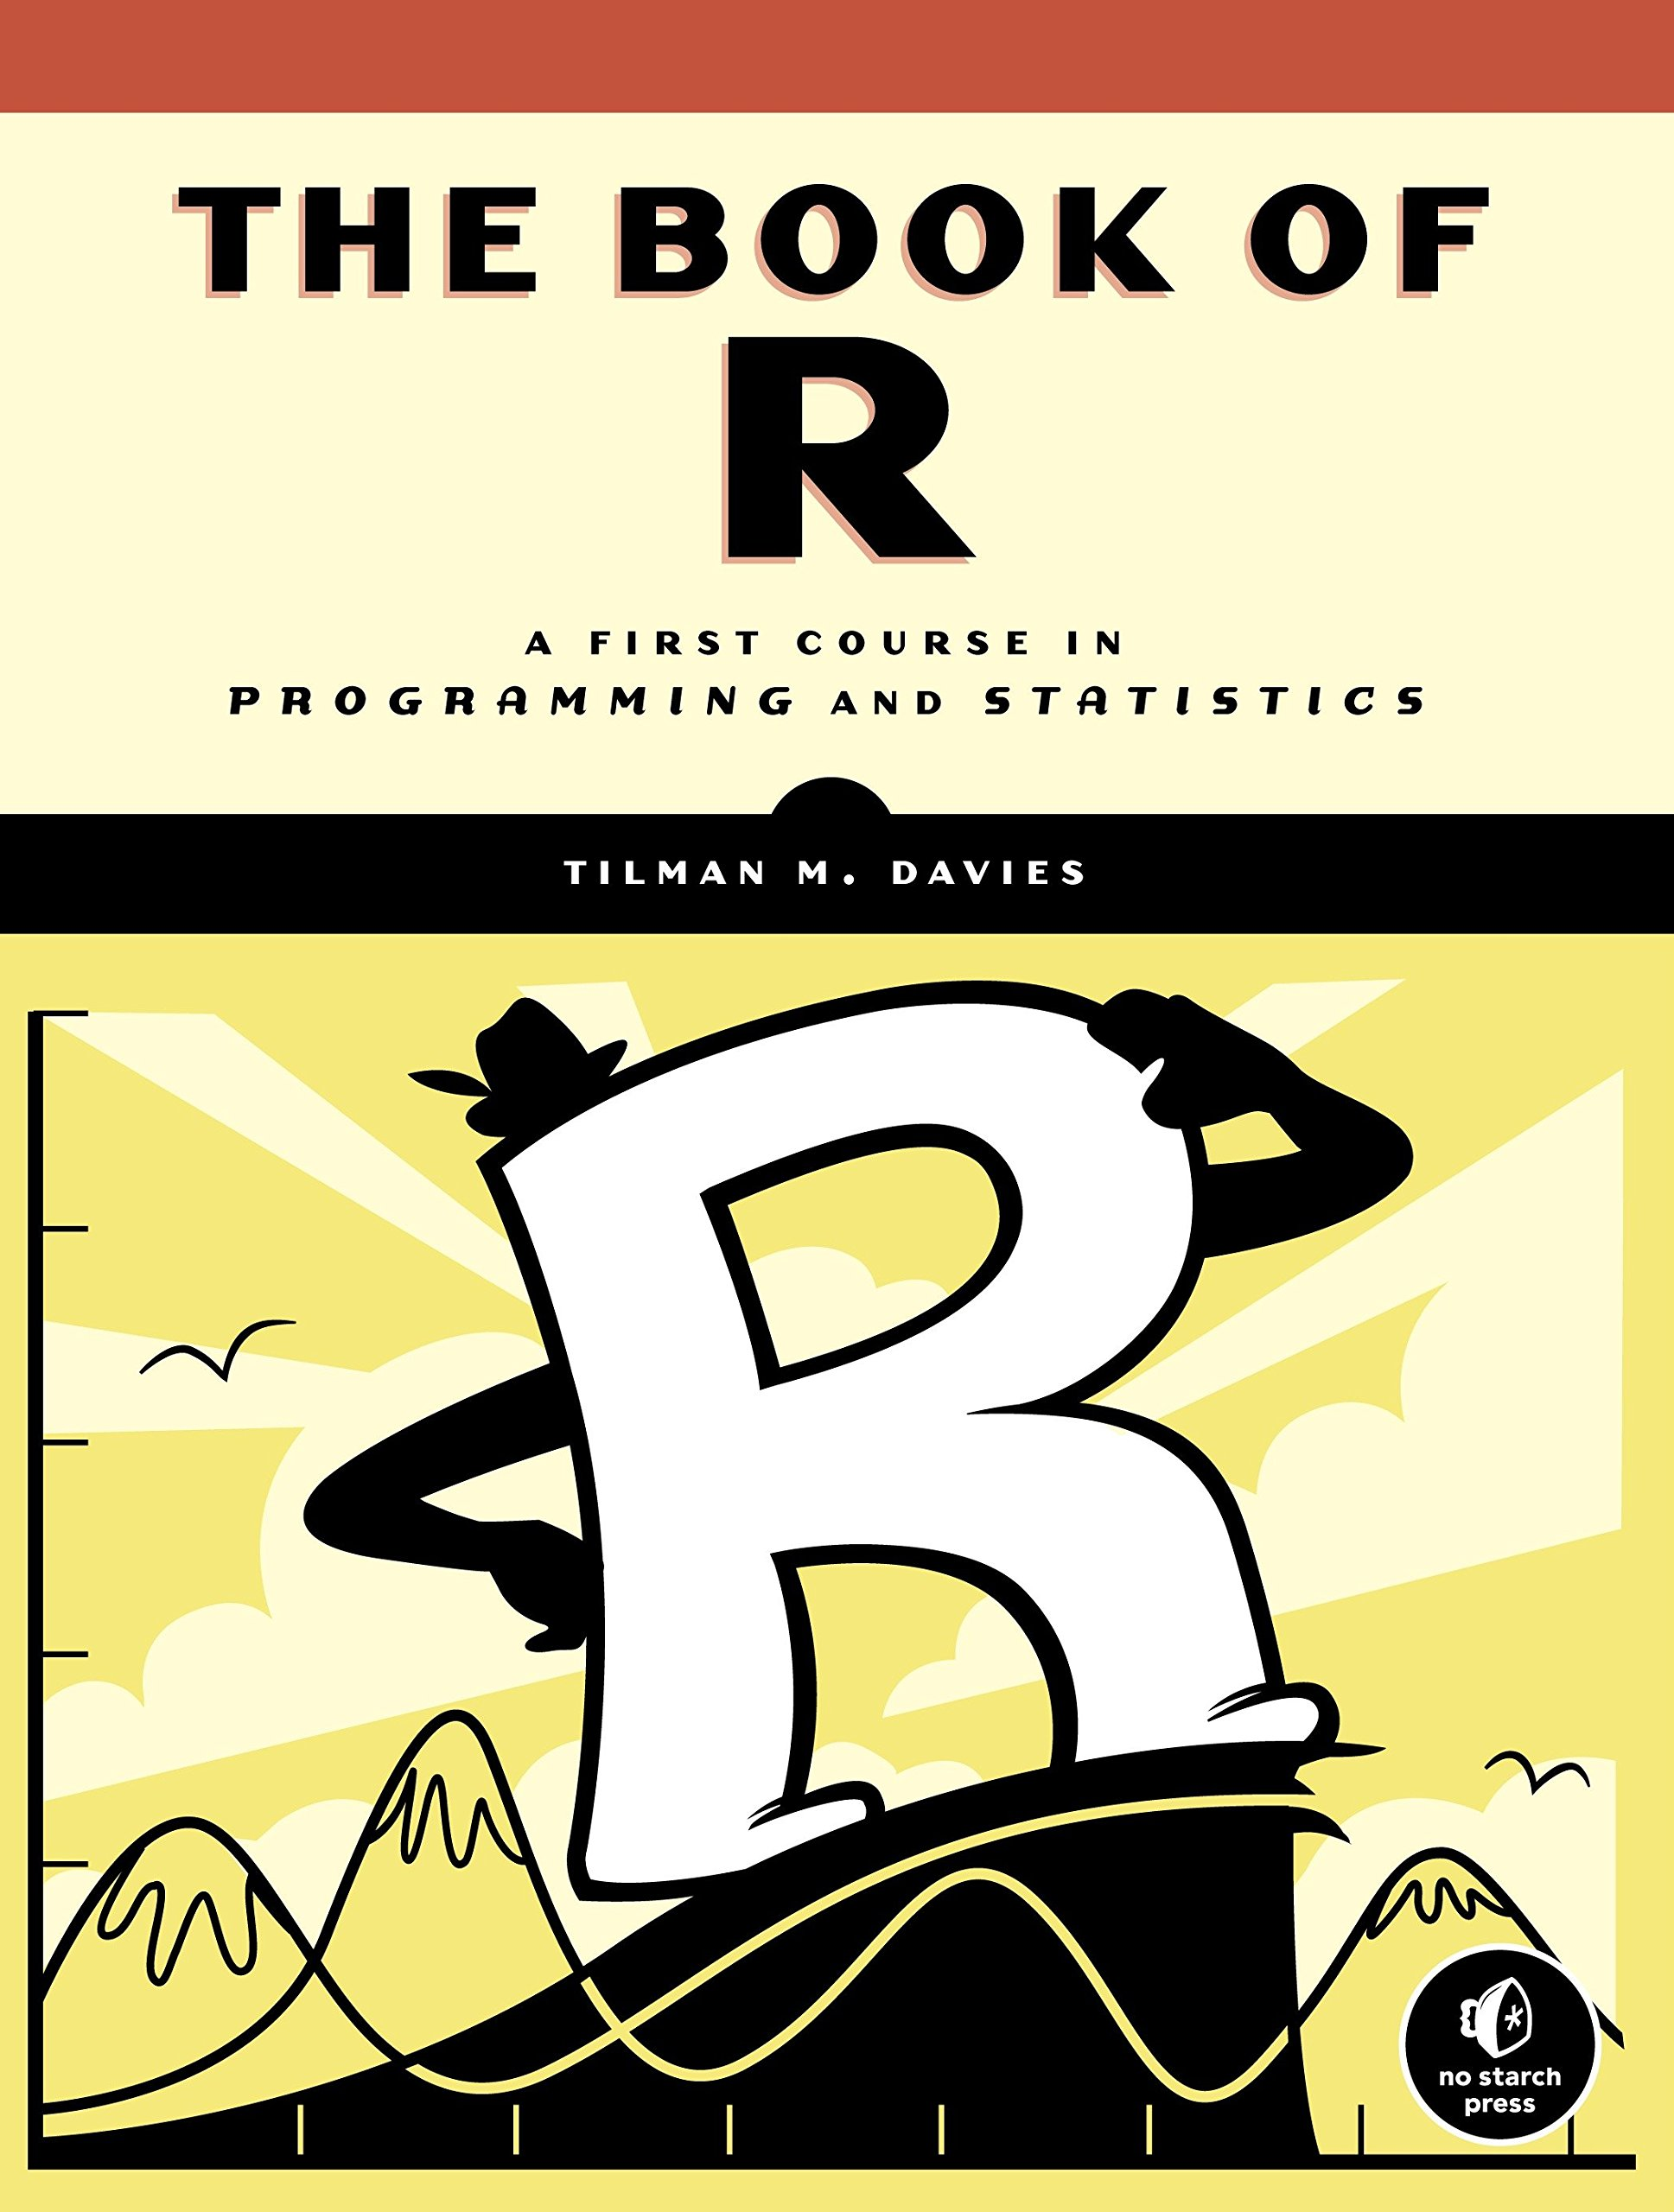
Bloque 1: R
R y R-Studio (instalación, herramientas, paquetes)
Types of data
Arithmetic operations
Vectores
Matrices
Logical values and logical operators
Characters
Factors
Dataframes
Special values
Functions
Conditionals and loops
Data importing
Data cleaning
Basic data visualization

Slide 5

Bloque 2: Estadística aplicada en R
Summary statistics
Parametric assumptions
Inference on quantitative data
Covariance and correlation
Inference on qualitative data

Slide 6

Bloque 3: Reducción de la dimensionalidad
Introducción a la reducción de la dimensionalidad
Principal Component Methods
Aplicación práctica
  PCA con genes
  PCA con datos de microbiota (rRNA 16s)
  Factor Analysis of Mixed Data (FAMD)

Slide 7
Estructura de los contenidos
Dia 1
Teoría: R (1h 30min)
Ejercicio sencillo (1h)
Dia 2
Teoría: Data Cleaning (40min)
Ejercicio Data Cleaning (10min)
Teoría: Statistics (1h 30min)
Dia 3
Corrección Data Cleaning (1h)
Ejercicio statistics (1h)
Dia 4
Teoría: PCA (1h)
Ejercicio PCA (1h)
Dudas

Slide 8

¿Qué cuestiones quedan fuera del curso?
  R:
  - More complex coding
  Intermediate plotting
  Intermediate Data cleaning
  String manipulation
  Lots of things!
  Statistics:
  Probability theory
  Sampling
  Power analysis
  Regression

Slide 9
Recursos
Tilman M. Davies. The Boof of R: A first course in programming and statistics
DataCamp y Codecademy
Babraham Bioinformatics Courses
https://www.bioinformatics.babraham.ac.uk/training.htm
Statistical tools for high-throughput data analysis (STHDA)
http://www.sthda.com/english/articles/31-principal-component-methods-in-r-practical-guide/

